Slide 1

目 录
CONTENTS
01 | 研究背景与现状
03 | 基于深度学习预测车辆位置信息
05 | 实验与分析
02 |主要内容
04 | 数据融合

Slide 2

01 | 研究背景与现状

Slide 3
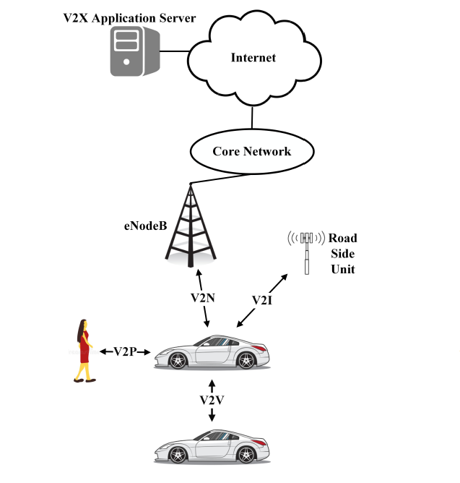
研究背景与现状
研究背景
过去的车辆定位方法
基于V2X通信的车辆协作定位
单车传感器信息：GPS数据、摄像头数据、激光扫描仪数据
实现车辆间情况感知、协调和决策，提高车辆安全性
实现信息共享，促进资源共享
研究背景与现状
主要内容
基于深度学习的位置预测
01
02
03
04
数据融合
自动驾驶与车辆定位
V2X通信
结果和分析
实现自主导航
提高驾驶安全性
提高道路通行效率
V2X:包括V2V,V2I,V2P,V2N
基于LTE网络：支持不同网络参与者间可靠、实时、低延时的通信
Notes:
自动驾驶是一个充满前景的技术，而精准的车辆定位对实现自动驾驶至关重要。他的重要性体现在 实现自主导航 提高驾驶安全性 提高道路通行效率这三个方面。
过去的车辆定位方法仅是基于车辆自身的传感器数据，如GPS数据，摄像头数据，或激光扫描仪数据，他们的定位效果一般
V2X通信包括V2V,V2I,V2P,V2N。V2X通信基于LTE网络，支持不同网络参与者间可靠，实时，低延时的通信。基于这些特点，V2X通信可以实现 车辆间情况感知、协调和决策，提高车辆安全性
实现信息共享，促进资源共享

Slide 4
研究背景与现状
研究现状
基于5G的云辅助协作定位^{[1]}
基于融合信息的新型去中心化的贝叶斯方法^{[2]}
基站信号 云端
要求：
高带宽
高数据传输速率
低延迟
GPS信息
VANET信息
研究背景与现状
主要内容
融合
基于深度学习的位置预测
特点：
定位精度取决于传感器的准确性
数据融合
结果和分析
[1]Liu A, Lian L, Lau V, et al. Cloud-assisted cooperative localization for vehicle platoons: A turbo approach[J]. IEEE Transactions on Signal Processing, 2020, 68: 605-620.
[2]Rohani M, Gingras D, Vigneron V, et al. A new decentralized Bayesian approach for cooperative vehicle localization based on fusion of GPS and VANET based inter-vehicle distance measurement[J]. IEEE Intelligent transportation systems magazine, 2015, 7(2): 85-95.
Notes:
再说到研究现状：首先是 基于5G的云辅助协作定位；此技术的核心要点为：基站使用5G网络将接收到的各种信号发送到云端进行定位运算，因此需要具备高带宽、高数据传输速率和低延迟的网络。
基于融合信息的新型去中心化的贝叶斯方法；它融合了源于GPS和车载自组网（Vehicular Ad-hoc Network, VANET）的信息，利用车辆间距离和其他车辆的GPS信息对定位结果进行预过滤。
该方法的定位精度取决于传感器的准确性

Slide 5
研究背景与现状
研究现状
支持区块链的车联网与合作 定位：深度神经网络方法
基于激光雷达和 V2X 的协作定位技术^{[3]}
基于深度学习的车联网协作定位技术^{[4]}
研究背景与现状
激光雷达传感器
三维地图
车联网
结合
协作定位
主要内容
基于深度学习的位置预测
源于交换的信息
信息结合
多智能车辆定位误差共享模型
数据融合
结果和分析
激光雷达，深度学习：纠正误差
定位结果
特点：
提高定位准确性和可靠性
需要较强计算能力
特点：
更好的定位精度和安全性
需要低延时的网络条件
[3]Kang M S, Ahn J H, Im J U, et al. Lidar-and V2X-Based Cooperative Localization Technique for Autonomous Driving in a GNSS-Denied Environment[J]. Remote Sensing, 2022, 14(22): 5881.
[4]Song Y, Fu Y, Yu F R, et al. Blockchain-enabled internet of vehicles with cooperative positioning: A deep neural network approach[J]. IEEE Internet of Things Journal, 2020, 7(4): 3485-3498.
Notes:
基于激光雷达和V2X的协作定位技术；此技术利用激光雷达传感器生成周围环境的高分辨率三维地图，并利用V2X通信与其他车辆和基础设施交换信息。通过结合这两个信息源，得到高精度的定位结果；此方法能提高定位准确性和可靠性；但需要较强的计算能力
基于深度学习的车联网协作定位技术；用车联网（Internet of Vehicles, IoV）与协作定位结合的新颖框架，采用多智能车辆定位误差共享模型，结合激光雷达技术和深度学习算法，纠正定位误差。
此方法会有更好的定位精度与安全性；但是需要低延时的网络条件

Slide 6






研究背景与现状
研究现状
研究背景与现状
主要内容
基于深度学习的位置预测
数据融合
结果和分析
基于统计学思想
基于多传感器数据融合
基于智能算法
极低延时的通信信号
高精度的传感器
足够多的联网车辆
间接应用
Notes:
总的来说现有的车辆协作定位方法可以分为三大类，分别是 基于统计学思路 基于多传感器数据融合 基于智能算法。 大多数研究都是以 基于统计学思路为主，以基于多传感器数据融合为辅。而基于智能算法更多是一些间接应用，如为了保护用户隐私而使用联邦学习和处理调度问题而使用深度强化学习算法。
这些现有的研究，为了获得高精度的定位，往往需要 极低延时的通信信号，高精度的传感器，和足够多的联网车辆。这些条件在现实生活中，并不一定总能满足。

Slide 7
02 |主要内容

Slide 8
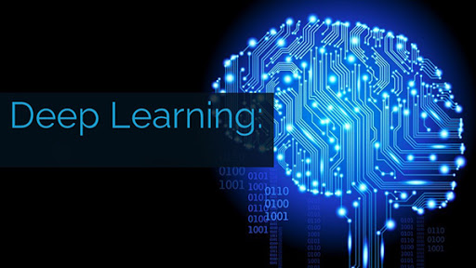
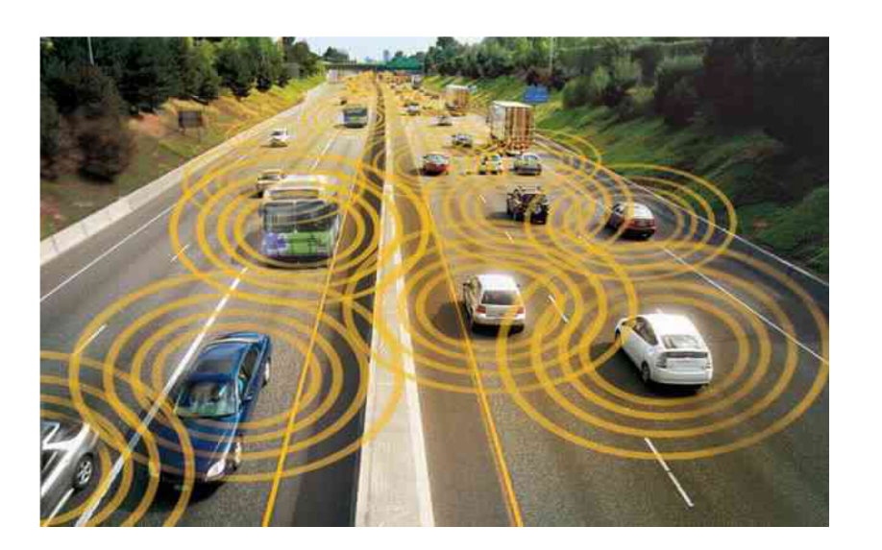
主要内容
1 核心内容
深度学习
基于V2X通信的协作定位
研究背景与现状
主要内容
基于深度学习的位置预测
2 设计流程
数据融合
结果和分析
原始数据
深度学习模型
预测结果
数据融合算法
位置信息
Notes:
首先是核心内容，本毕业设计是使用深度学习算法来进行基于V2X通信的协作定位。
设计流程大概为：将过去的原始数据输入到深度学习模型中，得到当前时隙的位置预测信息，再将其输入到数据融合算法中，得到最后的定位信息。

Slide 9
03 | 基于深度学习预测车辆位置信息

Slide 10
基于深度学习的位置预测
深度学习模型
1. 模型
长短记忆网络（Long Short-Term Memory，LSTM）
门控循环单元（Gated Recurrent Unit，GRU）
Transformer
研究背景与现状
特点：时序预测
主要内容
基于深度学习的位置预测
2. 特征选取
输入特征：
瞬时速度
瞬时加速度
全局横坐标
全局纵坐标
时隙数
数据融合
输出特征：
全局横坐标
全局纵坐标
结果和分析
Notes:
我们选用的深度学习模型有三种，分别是lstm，GRU, TRANSFORMER 他们在时间序列预测问题中有着较好的预测效果。
至于输入模型的特征选取：
经过多次实验分析后，我们选用输入特征为瞬时速度，瞬时加速度，全局横坐标，全局纵坐标，时隙数这5种信息
输出特征为全局横坐标 全局纵坐标。

Slide 11
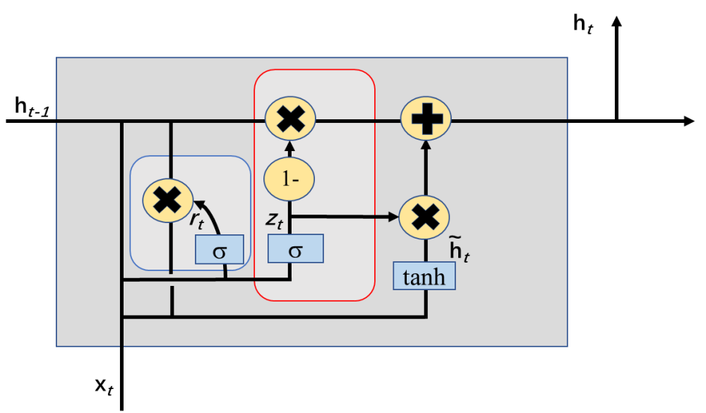
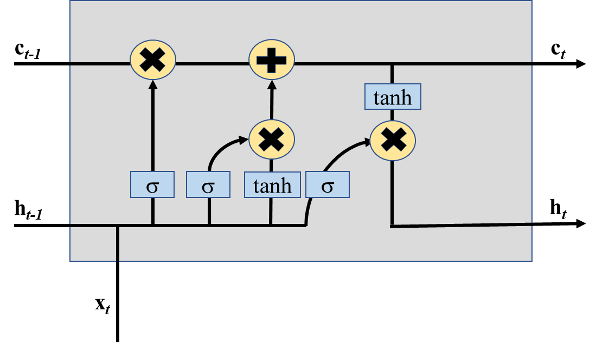
基于深度学习的位置预测
深度学习模型
LSTM:
GRU:
研究背景与现状
主要内容
基于深度学习的位置预测
数据融合
结果和分析
输入的序列为x_{t}；记忆单元的隐藏状态为h_{t}; 输出序列为y_{t}
Notes:
接下来具体来讲模型：
首先是LSTM；LSTM的记忆单元包括一个输入门，一个遗忘门，和一个输出门。 具体的运算如图上的6个公式所示。分别为遗忘门运算，输入门运算，输出门运算，待更新记忆单元，更新记忆单元和隐藏状态输出。
而GRU将遗忘门和输入门合并为一个更新门，同时通过重置门控制过去状态的影响。红框为更新门，蓝框为重置门。

Slide 12

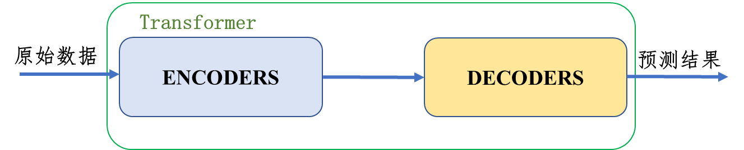
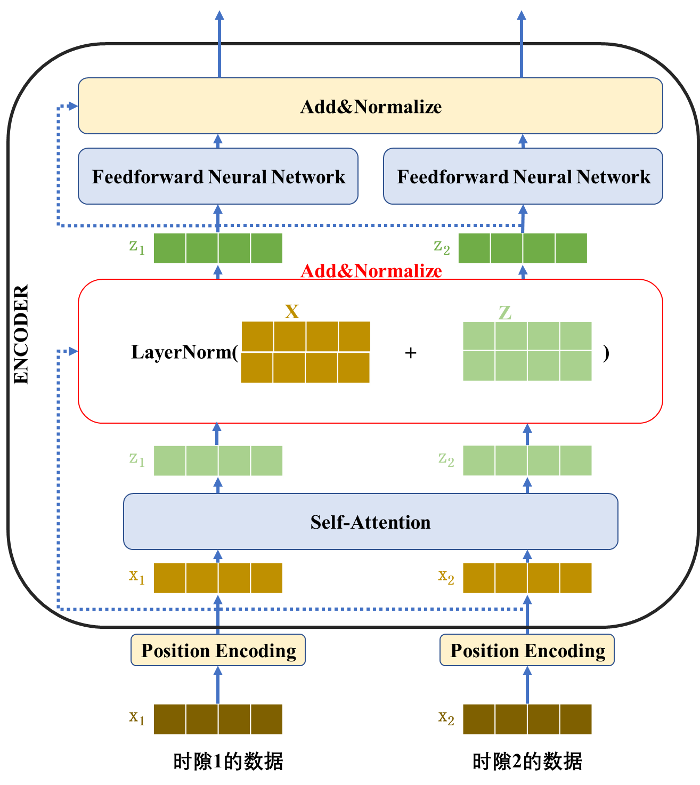
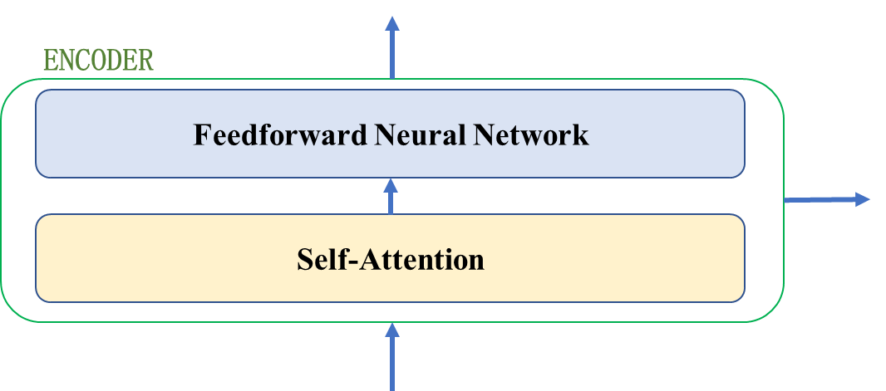
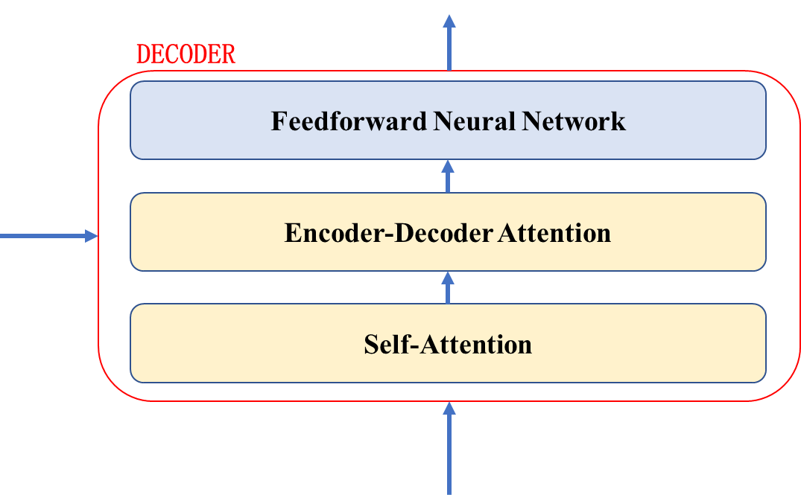
基于深度学习的位置预测
深度学习模型
4 注意力机制
Transformer:
研究背景与现状
1 整体架构
主要内容
基于深度学习的位置预测
2 ENCODER
数据融合
5 残差连接与位置编码
结果和分析
3 DECODER
Notes:
Transformer：由编码器栈和解码器栈组成。每个编码器都有两个子层：自注意力层和全连接的前馈神经网络层。解码器则除了自注意力层和前馈神经网络层以外，在他们之间还有一个注意力层。注意力机制是Transformer的核心部分，注意力函数将查询和一组键和值映射到输出中。位置编码对每个时隙的数据进行编号。如图中蓝色虚线，为了解决梯度爆炸或梯度消散，在编码器和解码器的每一个子层里都有一个残差连接。

Slide 13
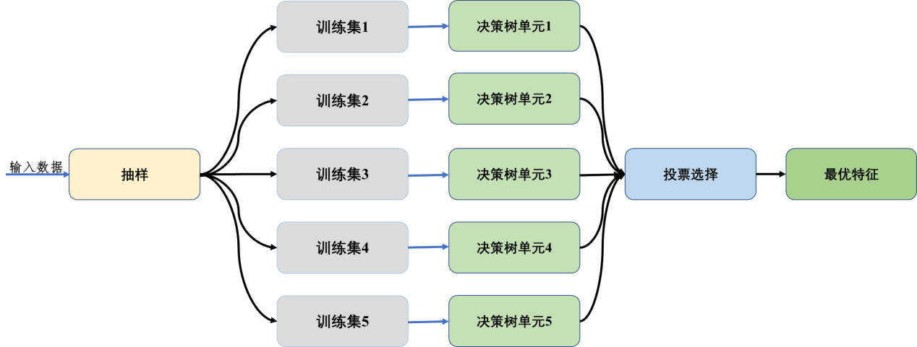
基于深度学习的位置预测
模型优化
随机森林:
研究背景与现状
主要内容
基于深度学习的位置预测
数据融合
结果和分析
Notes:
随机森林，即为集成在一起的多棵决策树。将数据输入到多颗树中，再取出他们的分类结果进行投票选择，得到最优的结果。

Slide 14
基于深度学习的位置预测
模型优化
堆叠法（Stacking）:
原始数据
研究背景与现状
原始数据
GRU
主要内容
基于深度学习的位置预测
随机森林
预测结果
数据融合
结果和分析
原始数据
LSTM
特点：
利用多个模型的优点，弥补各自的缺点
减小模型方差
Notes:
我们使用了堆叠法来优化预测结果，具体来说，将LSTM和GRU的预测结果和原始数据一并输入到随机森林中，得到新的预测结果。 这种方法的优点是能够利用不同模型的优点，弥补各自的缺点，减小模型方差。

Slide 15
04 | 数据融合

Slide 16
数据融合
已有数据
传感器数据：
各个车辆彼此间的距离和角度
深度学习数据：
各个车辆的初步位置预测信息
3. 两种数据融合方法
观察迭代法：
基于迭代思想
区域最优化法：
基于最优化思想
研究背景与现状
主要目标
基于深度学习的位置预测
数据融合
结果和分析
2. 核心思想
传感器的实测数据校准深度学习的预测信息
Notes:
到目前为止，已知的数据有两类：传感器数据，即各个车辆间彼此距离和相对角度；和深度学习数据：各个车辆的初步位置预测信息
数据融合部分的核心思路是：利用传感器的实测数据，校准深度学习的预测数据
为此本毕业设计设计了两种数据融合方法：1.观察迭代法2.区域最优化法

Slide 17






数据融合
观察迭代法
2. 每一次观察
1.对被观察车辆A依次进行观察
$$x_{A}^{∗∗}=x_{B}^{∗}+sin(Angle(B,A))×L_{A,B}$$
研究背景与现状
$$y_{A}^{∗∗}=y_{B}^{∗}+cos(Angle(B,A))×L_{A,B}$$
B
D
主要目标
y
基于深度学习的位置预测
A
E
($x_{B}^{∗}$, $y_{B}^{∗}$)
Angle(B,A)
B
C
($x_{A}^{∗}$, $y_{A}^{∗}$)
数据融合
A
结果和分析
3. 迭代评估指标
观察值与传感器测量值的绝对差值M：即传感器测得的被观察车辆与最近车辆的距离与观察距离的绝对差。
L_{A,B}
($x_{A}^{∗∗}$, $y_{A}^{∗∗}$)
A
Notes:
首先来讲观察迭代法， 顾名思义，此方法是用车辆组中每一辆车对被观察车辆进行依次观察。 每一次的观察，都在用观察车辆自身的位置信息和传感器数据，获取被观察车辆的位置。 作为迭代算法，我们选取观察值与传感器测量值的绝对差值M作为迭代评估指标，若这次观察的M小于上次，则更新A车位置为此次观察值，否则，不更新并跳转到下一次观察。 这个绝对差值M，即为由传感器测量的被观察车辆与离他最近车辆的距离与由观察得到的距离的绝对差。 即在图中，可以看到被观察车辆是A，而B是离A最近的车辆，所以紫色线段为绝对差值研究的对象。

Slide 18
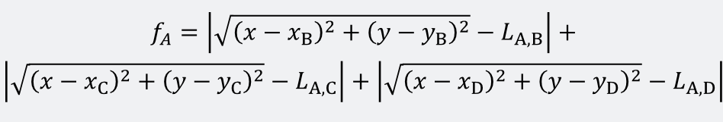
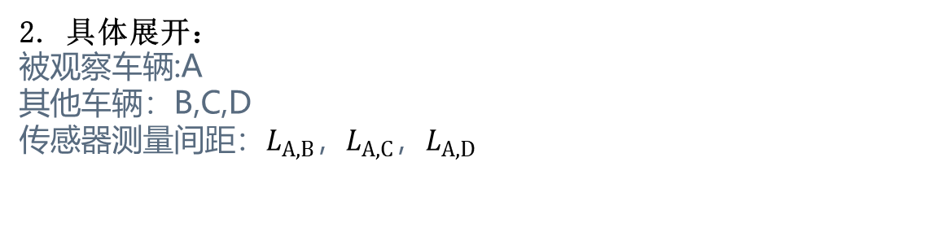


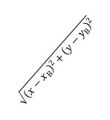
[5]Zhu C, Byrd R H, Lu P, et al. Algorithm 778: L-BFGS-B: Fortran subroutines for large-scale bound-constrained optimization[J]. ACM Transactions on mathematical software (TOMS), 1997, 23(4): 550-560.
数据融合
区域最优化法
4. 求解方法：L-BFGS （ Limited-memory Broyden Fletcher Goldfarb Shanno algorithm, L-BFGS）优化算法^{[5]}
1. 核心思路：函数最优化
研究背景与现状
2. 具体展开：
被观察车辆:A
其他车辆：B,C,D
传感器测量间距：$L_{A,B}$，$L_{A,C}$，$L_{A,D}$
主要目标
基于深度学习的位置预测
$$\sqrt{{\left(x−x_{B}\right)}^{2}+{\left(y−y_{B}\right)}^{2}}$$
B
C
数据融合
$$\sqrt{{\left(x−x_{C}\right)}^{2}+{\left(y−y_{C}\right)}^{2}}$$
结果和分析
A
$$\sqrt{{\left(x−x_{D}\right)}^{2}+{\left(y−y_{D}\right)}^{2}}$$
D
3. 函数建模：
Notes:
再来是区域最优化法：此方法的核心思想是进行函数最优化。通过数学建模将数据融合问题转化成一个函数求解问题。具体来说，我们在观察A车，那我们将他的坐标设为自变量x，y。目前已知其他车辆B,C,D的坐标和传感器测量的车辆间的距离，如L ab指传感器测量的A,B车之间的距离。这个函数代表的是观察距离与传感器测量距离的绝对差值之和，我们需要做的是找到使得这个函数值最小的点。具体的函数求解方法，我们使用了L-BFGS优化算法。

Slide 19
05 | 实验与分析

Slide 20
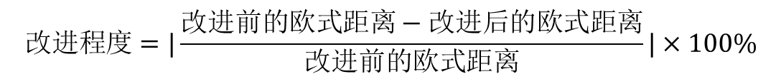
实验与分析
评估指标
均方误差（Mean Square Error，MSE）
平均绝对误差（Mean Absolute Error，MAE）
平均欧式距离（Mean Euclidean Distance）
训练时长: 针对模型训练
改进程度：针对数据融合算法
研究背景与现状
反映定位精度
主要目的
基于深度学习的位置预测
预测位置到真实位置的欧式距离
数据融合
实验与分析
$$改进程度=|\frac{改进前的欧式距离−改进后的欧式距离}{改进前的欧式距离}|×100\%$$
Notes:
首先是评估指标。 我们用均方误差，平均绝对误差，平均欧式距离来评估定位精度。训练时长，针对模型的训练。 改进程度则是用于评估数据融合算法的效果。

Slide 21
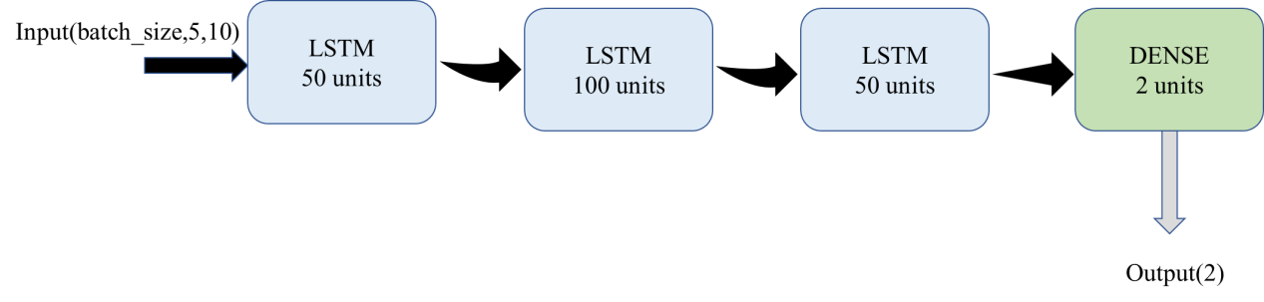
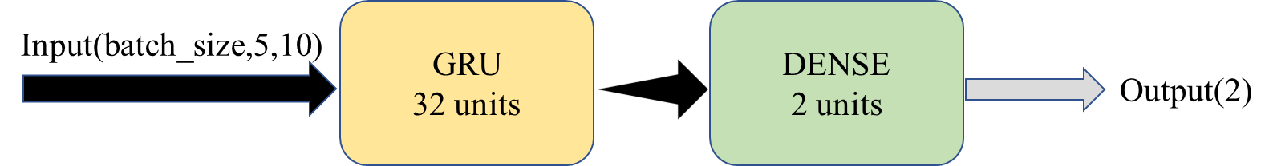
[5]Punzo V, Borzacchiello M T, Ciuffo B. On the assessment of vehicle trajectory data accuracy and application to the Next Generation SIMulation (NGSIM) program data[J]. Transportation Research Part C: Emerging Technologies, 2011, 19(6): 1243-1262.
[6]Lu X Y, Skabardonis A. Freeway traffic shockwave analysis: exploring the NGSIM trajectory data[C]//86th Annual Meeting of the
Transportation Research Board, Washington, DC. 2007.
实验与分析
仿真设置
2 模型设计
1 数据集
数据集：
NGSIM数据集^{[5-6]}
数据去噪：
Savitzky-Golay Filter
LSTM
研究背景与现状
主要目的
基于深度学习的位置预测
GRU
数据融合
实验与分析
滤除噪声的同时保持信号形状和宽度不变
Transformer
3 模型训练
向模型输入车辆过去行驶3600秒，即60分钟的数据；训练50个epoch
6层Encoder 6层Decoder
Notes:
我们选用的数据集为NGSIM数据集，他是最大的自然驾驶数据公开来源之一。由于此数据集是通过视频分析得到的，数据中必存在噪声。所以我们选用savitky-golay filter进行滤波。
我们选用了3层lstm结构，单层GRU结构，和6层Encoder和6层Decoder的Transformer结构。
至于模型训练，我们向模型中输入车辆过去行驶3600秒的数据，训练50个epoch

Slide 22
实验与分析
仿真设置
4 数据融合
4.1 仿真数据集
NGSIM数据集中Peachtree街道数据集
研究背景与现状
增加仿真结果的普适性
避免特殊情况影响评估效果
主要目的
4.2 方案划分
分别以五辆车，四辆车，三辆车，二辆车为一组进行观察迭代法
四辆车为一组进行区域最优化法
基于深度学习的位置预测
数据融合
实验与分析
4.3 具体方案
每个方案在数据集中选取25个不同位置的车辆组进行仿真
Notes:
数据融合模块的仿真中，我们使用了NGSIM数据集中Peachtree street的数据
我们分别对以5辆车，4辆车，3辆车，2辆车为一组的4种情况进行了观察迭代法的仿真
对4辆车为一组的情况还进行了区域最优化法的仿真
具体来说，为了增加仿真结果的普适性，避免特殊情况影响评估效果，每个方案在数据集中都取了25个不同位置的车辆组进行实验。

Slide 23
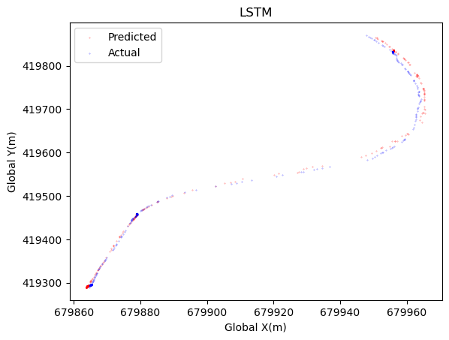
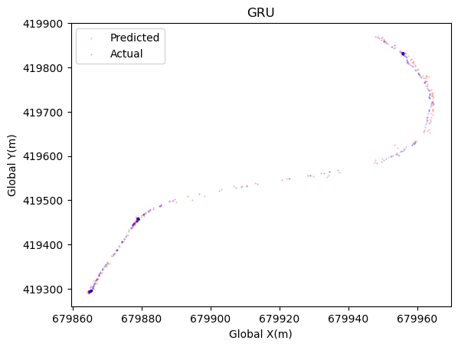
实验与分析
仿真结果
研究背景与现状
主要目的
基于深度学习的位置预测
数据融合
实验与分析
GRU拟合效果优于LSTM
Notes:
接下来是仿真结果。
首先是深度学习模型的位置预测拟合图，图中蓝色为实际位置信息，红色为预测位置信息。
由图可知，GRU的拟合效果优于LSTM。

Slide 24
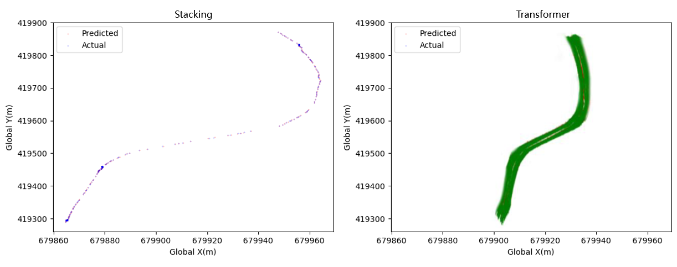
实验与分析
仿真结果
研究背景与现状
主要目的
基于深度学习的位置预测
数据融合
实验与分析
Stacking的拟合效果良好
Notes:
如图为Stacking输出的拟合图和Transformer的拟合图。
stacking的拟合效果良好

Slide 25
实验与分析
仿真结果
各模型训练结果指标汇总
模型类别 | LSTM | GRU | Transformer | Stacking
训练时长 | 124.90 s | 34.30 s | 2880 s（RTX 3090*1) | 176.40 s
MSE | 13.96 m² | 1.43 m² | 25.95 m² | 0.06 m²
MAE | 2.21 m | 0.54 m | 3.32 m | 0.08 m
平均欧式距离 | 4.04 m | 0.98 m | 6.09 m | 0.14m
研究背景与现状
主要目的
基于深度学习的位置预测
数据融合
实验与分析
Stacking精度最高
Notes:
图中的表为各模型训练结果指标汇总。我们可以清晰的感受到，stacking的位置预测精度最高。

Slide 26
实验与分析
仿真结果
观察迭代法：5车车辆组
每辆车的定位都得到改进
研究背景与现状
主要目的
基于深度学习的位置预测
数据融合
实验与分析
噪声方差 | 0.01 m² | 0.1 m² | 0.5 m²
改进程度 | 30.9% | 29.4% | 30.1%
Notes:
接下来是数据融合部分的仿真结果。
首先是观察迭代法。
这一页是5辆车为一组的情况： 左侧图为数据融合前后的欧式距离情况，灰色为数据融合之前，红色为数据融合之后。
由图可知，每辆车的定位都得到了改进。我们分析了加入不同高斯白噪声的改进程度情况，如表所示，噪声方差在0.01 ，0.1和0.5时改进程度并没有很大的变化。

Slide 27
实验与分析
仿真结果
观察迭代法：4车车辆组
噪声方差 | 改进程度
0.01 m² | 30.2%
0.1 m² | 29.8%
0.5 m² | 30.3%
研究背景与现状
主要目的
基于深度学习的位置预测
数据融合
实验与分析
100辆车中有81辆车的位置变得更精确，而19辆车的位置预测效果还是和之前一样，并没有得到优化。
Notes:
在4辆车为一组时：100辆车中有81辆车的位置变得更精确，而19辆车的位置预测效果还是和之前一样，并没有得到优化。

Slide 28
实验与分析
仿真结果
观察迭代法：3车车辆组和2车车辆组
研究背景与现状
二车（共50辆车）网络中，只有17辆车的位置信息得到了更新。
三车（共 75 辆车） 网络中，只有 33 辆车的位置信息得到了更新。
噪声方差 | 改进程度
0.01 m² | 31.2%
0.1 m² | 29.7%
0.5 m² | 29.4%
主要目的
基于深度学习的位置预测
数据融合
实验与分析
Notes:
二车（共50辆车）网络中，只有17辆车的位置信息得到了更新。三车（共 75 辆车） 网络中，只有 33 辆车的位置信息得到了更新。

Slide 29
实验与分析
仿真结果
区域最优化法
每辆车的定位都得到改进
研究背景与现状
主要目的
基于深度学习的位置预测
数据融合
实验与分析
噪声方差 | 0.01 m² | 0.1 m² | 0.5 m²
改进程度 | 11.6% | 11.1% | 11.8%
Notes:
最后是区域最优化法：
如图，每辆车的定位都变得更加精确，但是改进程度并不如观察迭代法高。

Slide 30
总结
本设计的特色和总结：
本项目使用深度学习算法预测车辆的位置信息，分别用LSTM、GRU和Transformer进行了仿真验证。
得到预测位置后，再基于V2X通信利用车辆传感器的数据进行数据融合。设计了两种数据融合算法：观察迭代法和区域最优化法。其中观察迭代法适合用于网络中能进行V2X通信的车辆数大于等于5的情况；而区域最优化法适用于网络中能进行V2X通信的车辆数等于4的情况。

